Slide 1

Activation paiement en ligne des licences club
Tutoriel

Slide 2

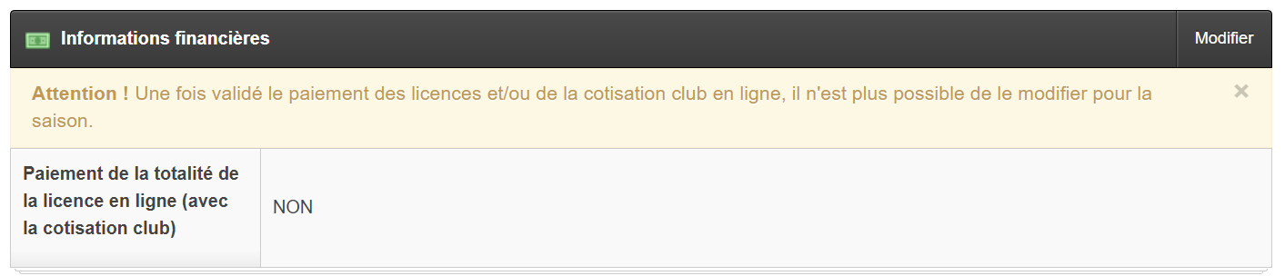
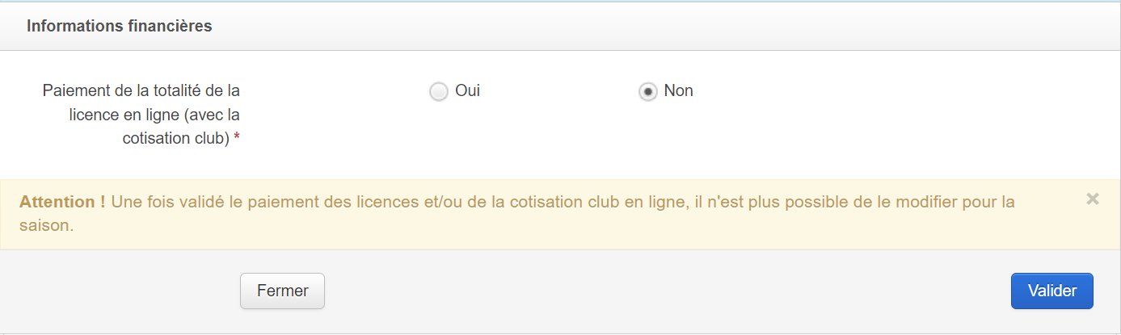
Onglet Le CLub > Informations financières > Modifier > Oui > Valider
!
Cette étape est à effectuer pour chaque saison, après la ré-affiliation du club auprès de la ligue.

Slide 3
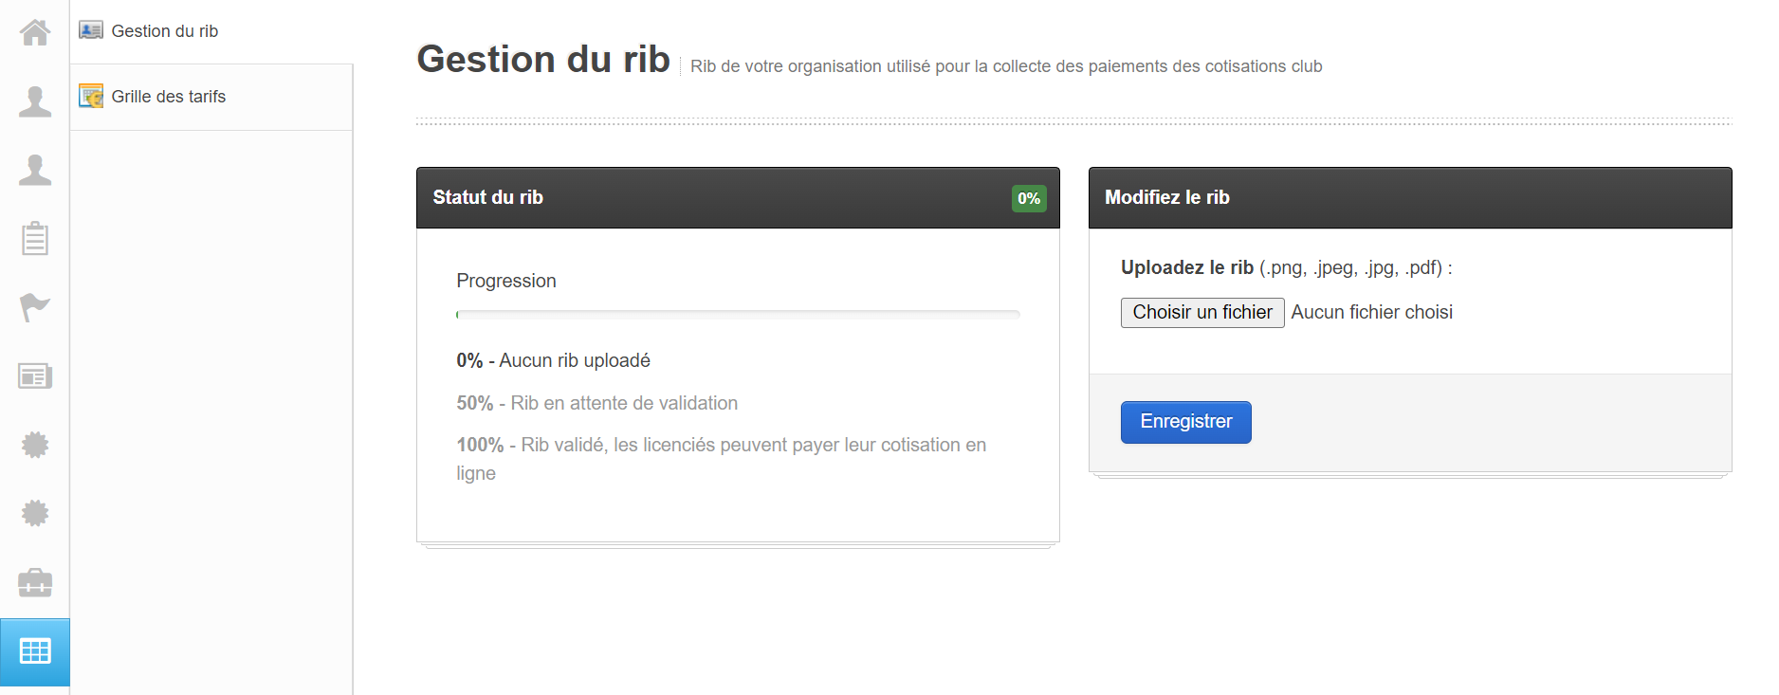
Onglet Cotisation Club > Gestion du RIB > Charger son RIB > Enregistrer

Slide 4
Gestion du RIB
La Fédération reçoit le RIB et le valide.
Conditions de conformité de la pièce :
Lisible et clair
Intitulé du compte au nom du club
Une fois le RIB validé, les licenciés auront la possibilité de choisir le paiement par CB en ligne.
Pour information : Les reversements des cotisations club seront effectués au début du mois suivant sous le nom Njuko.

Slide 5
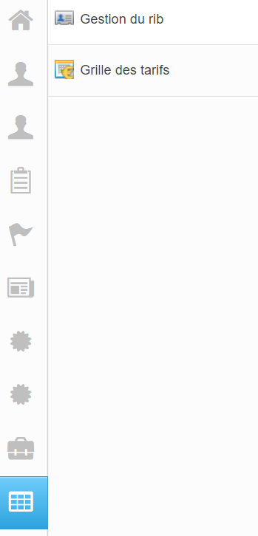
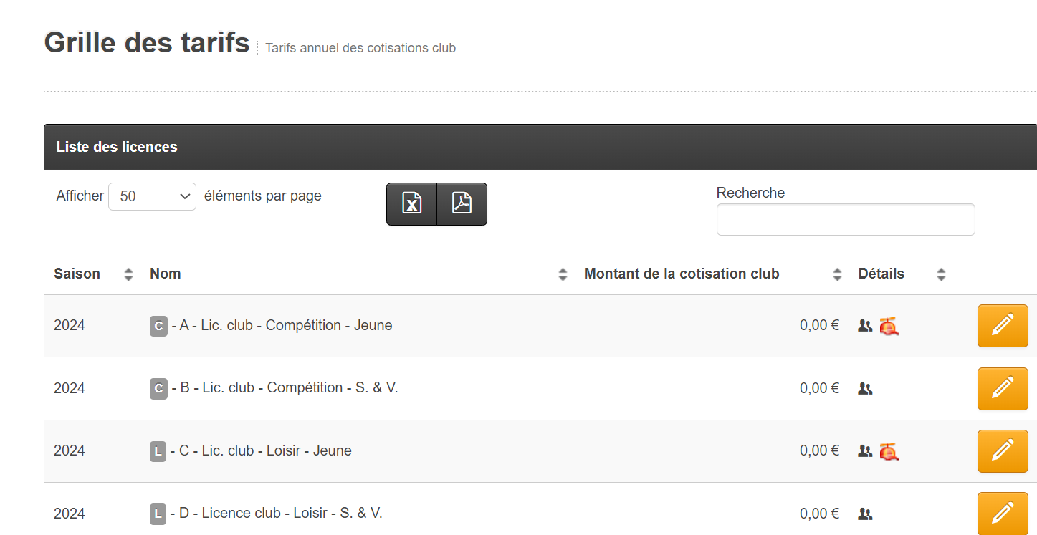
Onglet Cotisation Club > Grilles des tarifs
En cliquant sur le bouton jaune Edition vous pouvez rentrer vos cotisations club en fonction du type de licence.
Celles-ci peuvent être modifiées à tout moment de l’année.

Slide 6
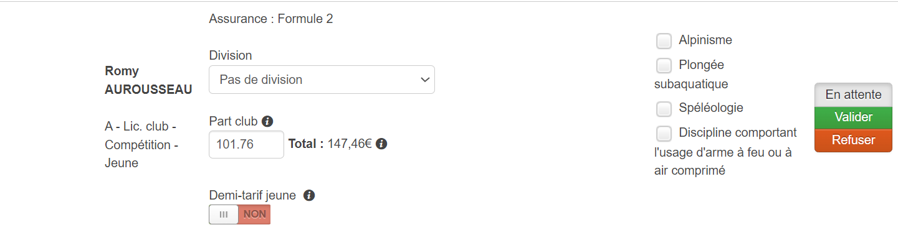
Grille des tarifs
Une fois les cotisations de club rentrées, elles apparaîtront par défaut lorsqu’un athlète fera sa demande de licence, néanmoins si cette personne fait l’objet d’un tarif spécifique le club pourra changer ce montant avant de valider la licence.
La licence sera finalisée à 100% quand le licencié aura effectué le paiement en ligne.

